Slide 1
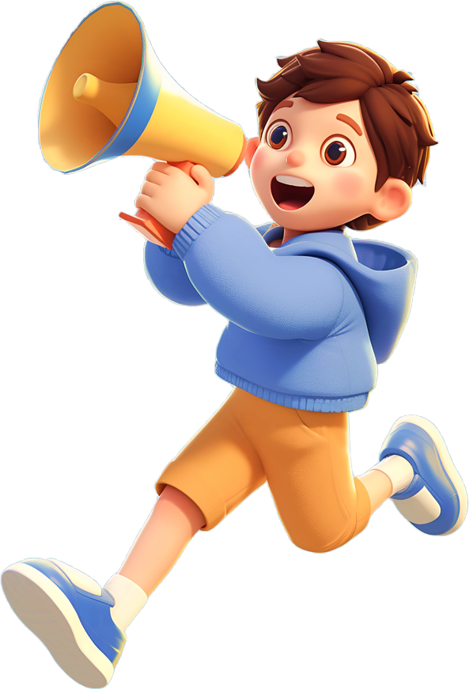

ỦY BAN NHÂN DÂN XÃ AN KHÁNH
TRƯỜNG TIỂU HỌC MỸ ĐỨC II
CHUYÊN ĐỀ TỔ
ỨNG DỤNG CÔNG NGHỆ AI VÀ KỸ NĂNG CÔNG DÂN SỐ
TRONG DẠY HỌC MÔN ĐẠO ĐỨC LỚP 5 CT GDPT 2018
Bài 2: Tôn trọng sự khác biệt của người khác ( Tiết 1)
Giáo viên giảng dạy: Lương Tú Anh - 2003

Slide 2




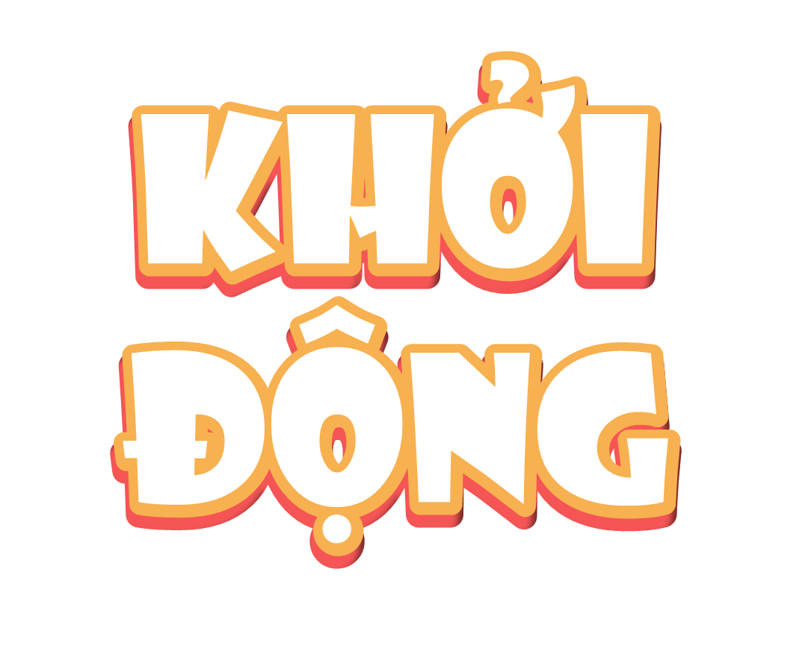



Slide 3
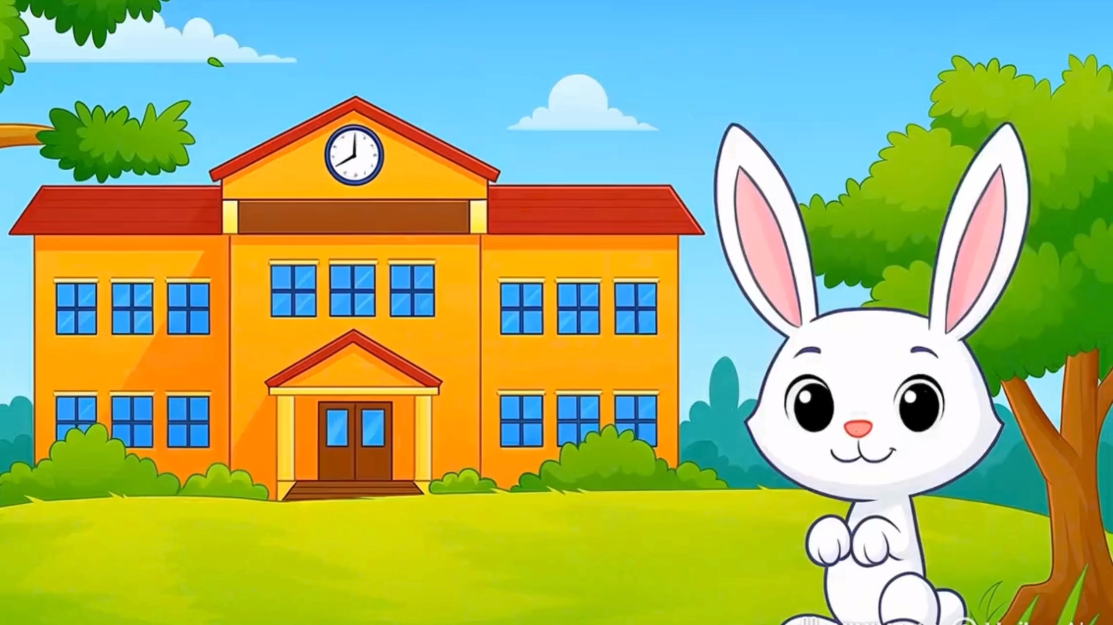

Slide 4


Slide 5

Hoạt động 1
Tìm hiểu một số biểu hiện tôn trọng sự khác biệt

Slide 6
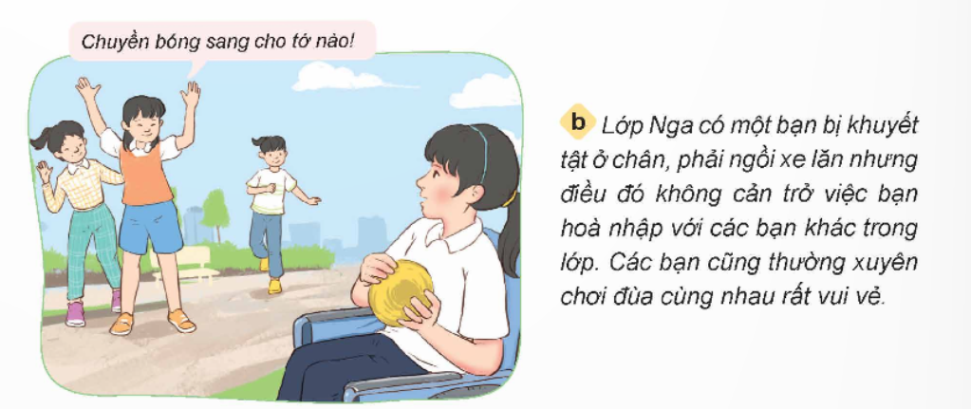
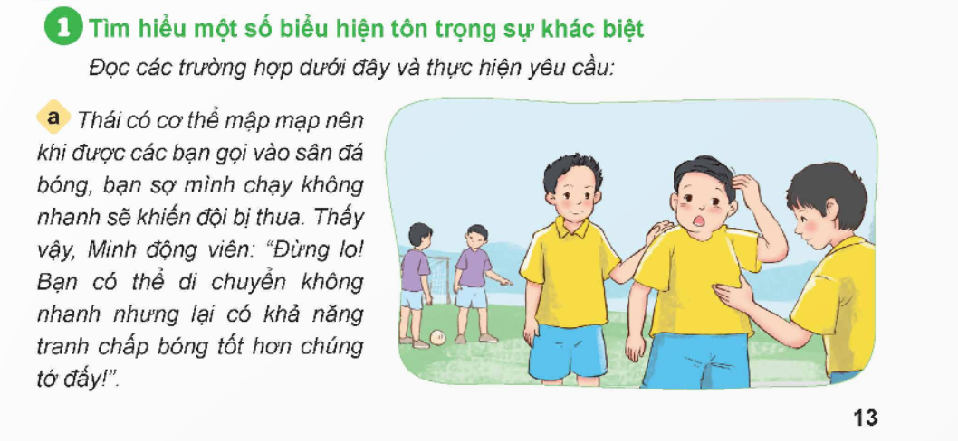
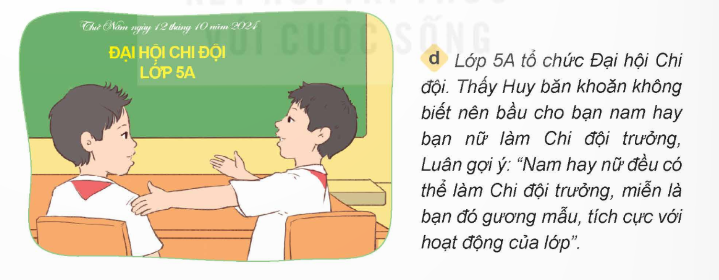
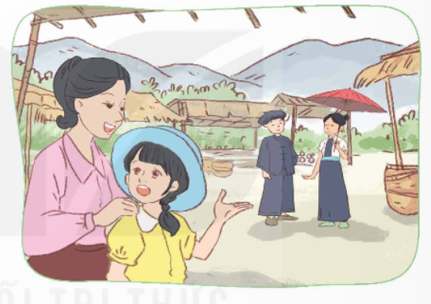
+Nêu biểu hiện tôn trọng sự khác biệt của người khác trong mỗi trường hợp.

Slide 7
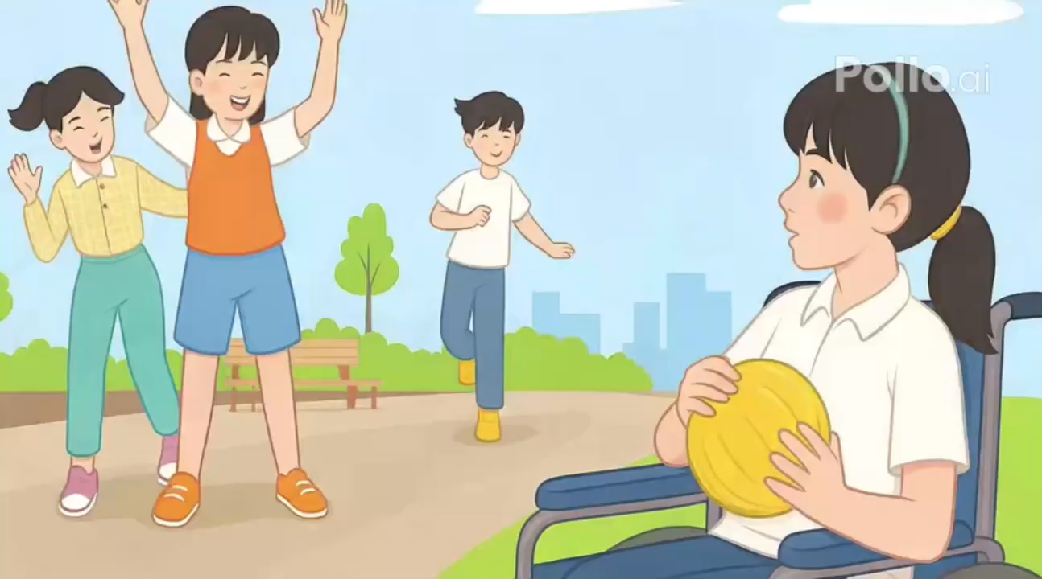

Slide 8
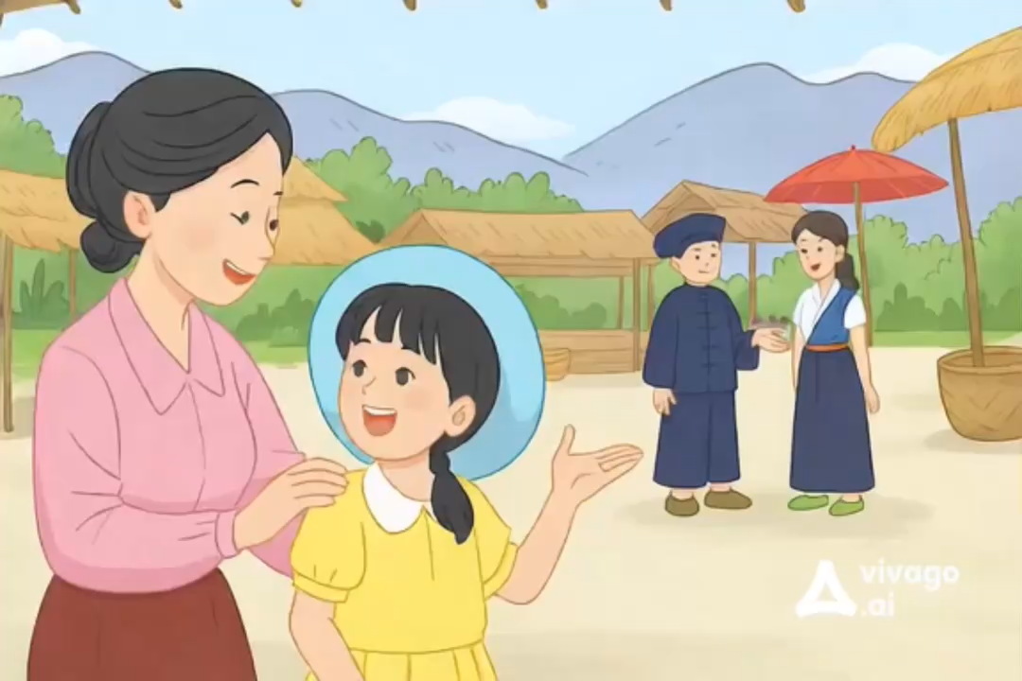

Slide 9
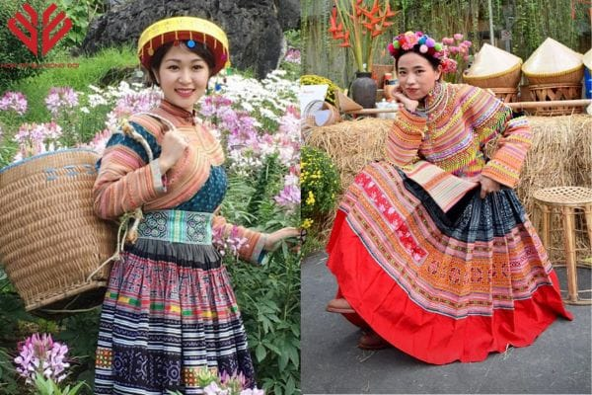
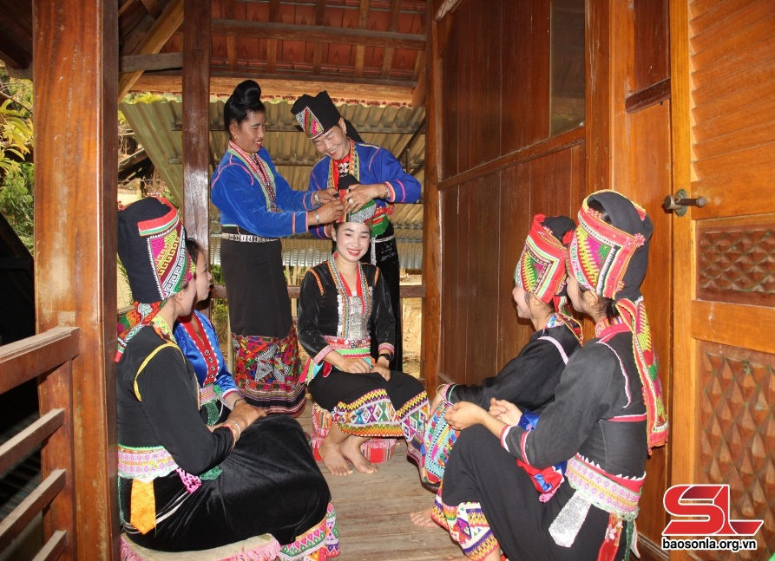
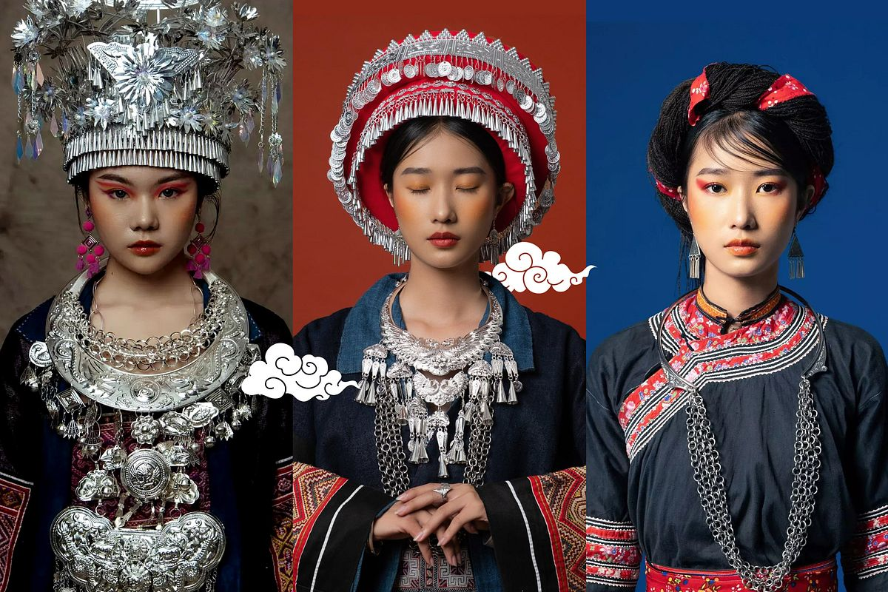
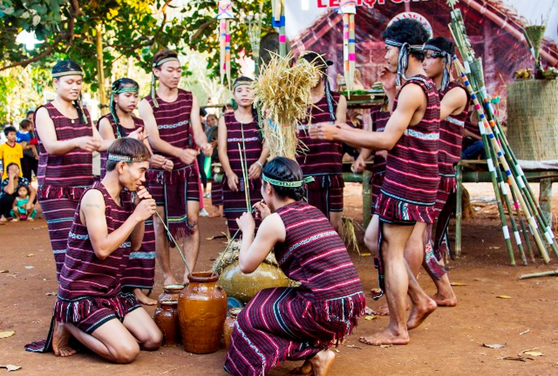
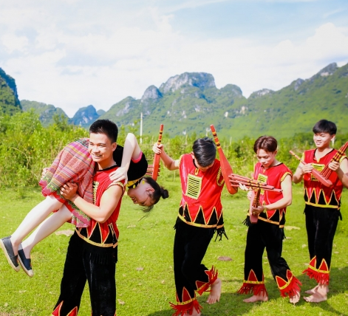
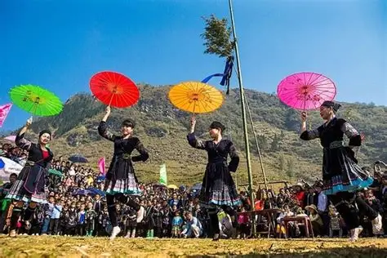
Trang phục dân tộc Chăm
Trang phục dân tộc Khơ Mú
Trang phục truyền thống của các dân tộc thiểu số
Phong tục dân tộc thiểu số ở Đồng Nai
Phong tục bắt vợ
Lễ hội Gầu Tào của dân tộc H’Mông

Slide 10
Hoạt động 2
Tìm hiểu vì sao phải tôn trọng sự khác biệt giữa mọi người

Slide 11


Tìm hiểu vì sao phải tôn trọng sự khác biệt giữa mọi người
Đọc câu chuyện và trả lời câu hỏi:
1. Thái độ của các cây cọ khác đối với cọ nhí thể hiện điều gì?
2. Vì sao các cây cọ khác lại cảm thấy hối hận?
3. Nêu những lí do cần phải tôn trọng sự khác biệt giữa mọi người.

Slide 12
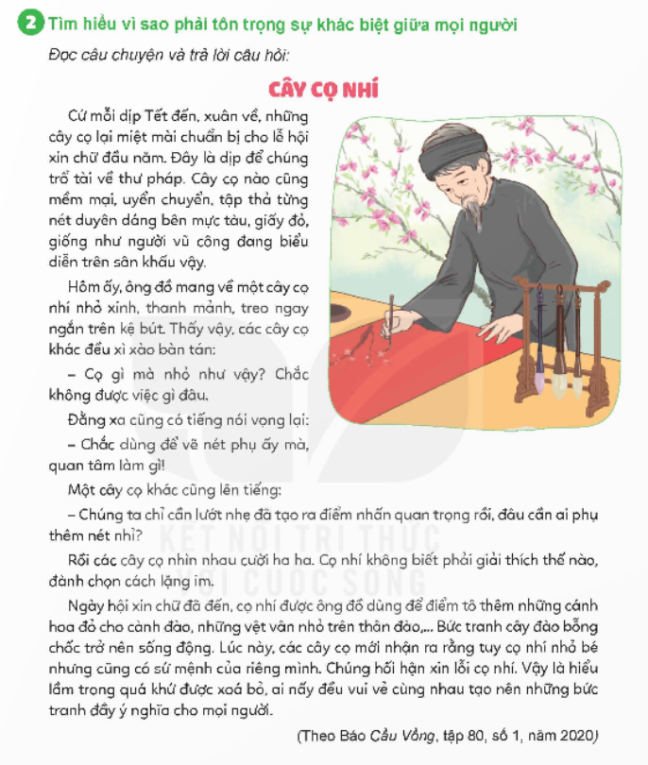
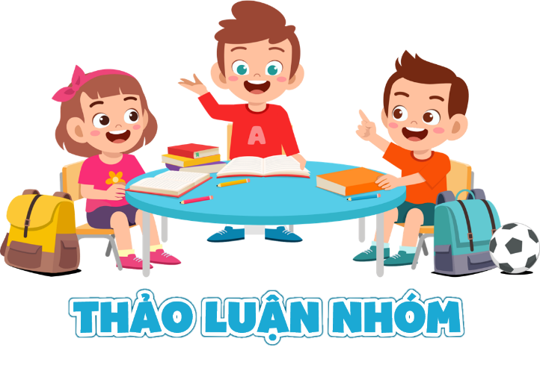
1. Thái độ của các cây cọ khác đối với cọ nhí thể hiện điều gì?
2. Vì sao các cây cọ khác lại cảm thấy hối hận?
3. Nêu những lí do cần phải tôn trọng sự khác biệt giữa mọi người.
.

Slide 13
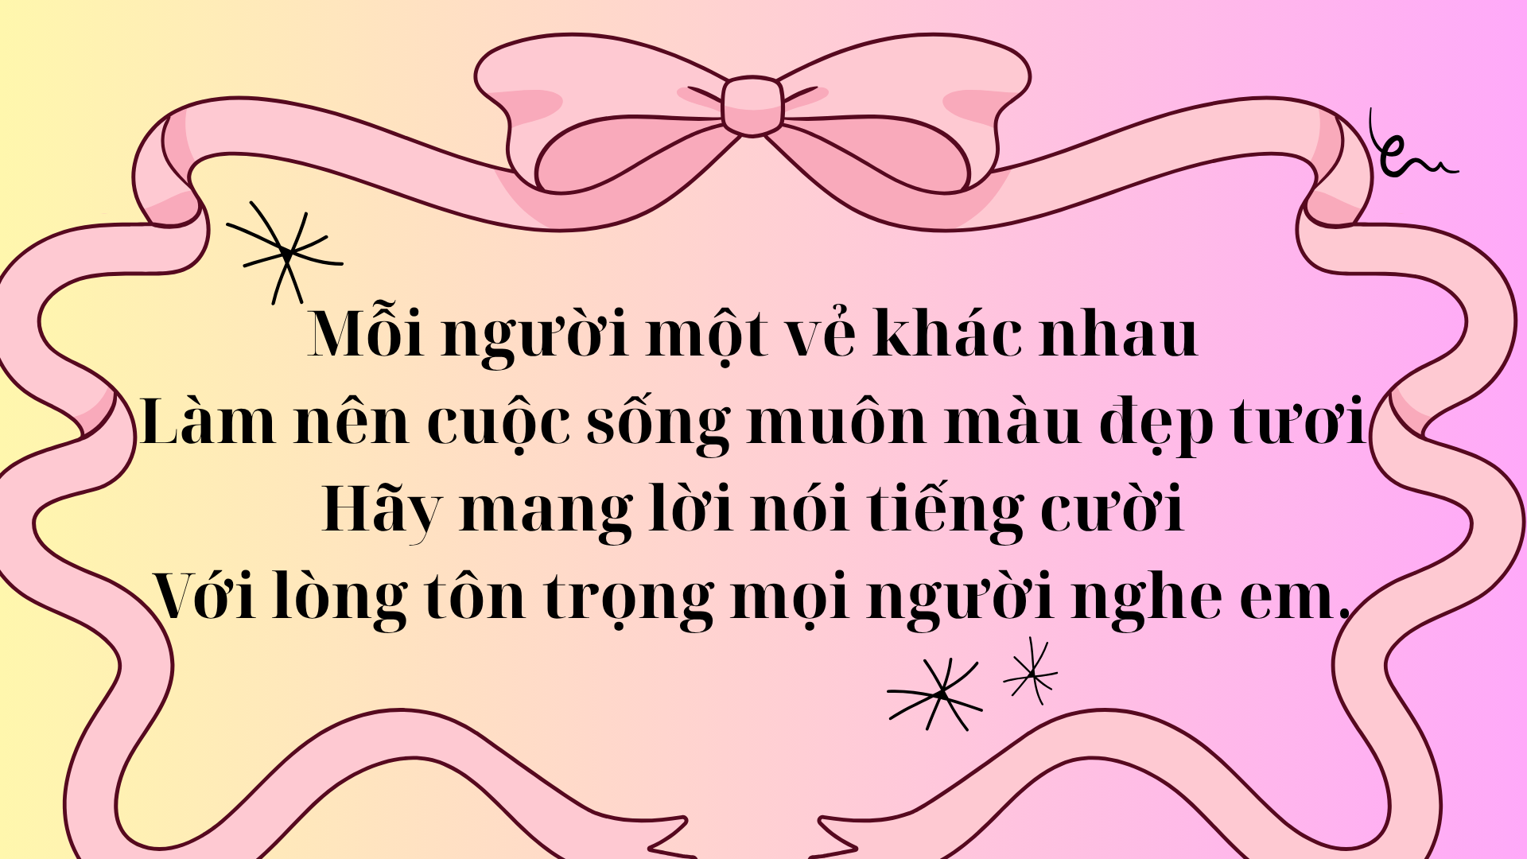

Slide 14

ĐÀI TRUYỀN HÌNH MĂMG MON
CHƯƠNG TRÌNH
TÔN TRỌNG SỰ KHÁC BIỆT CỦA NGƯỜI KHÁC

